Slide 1
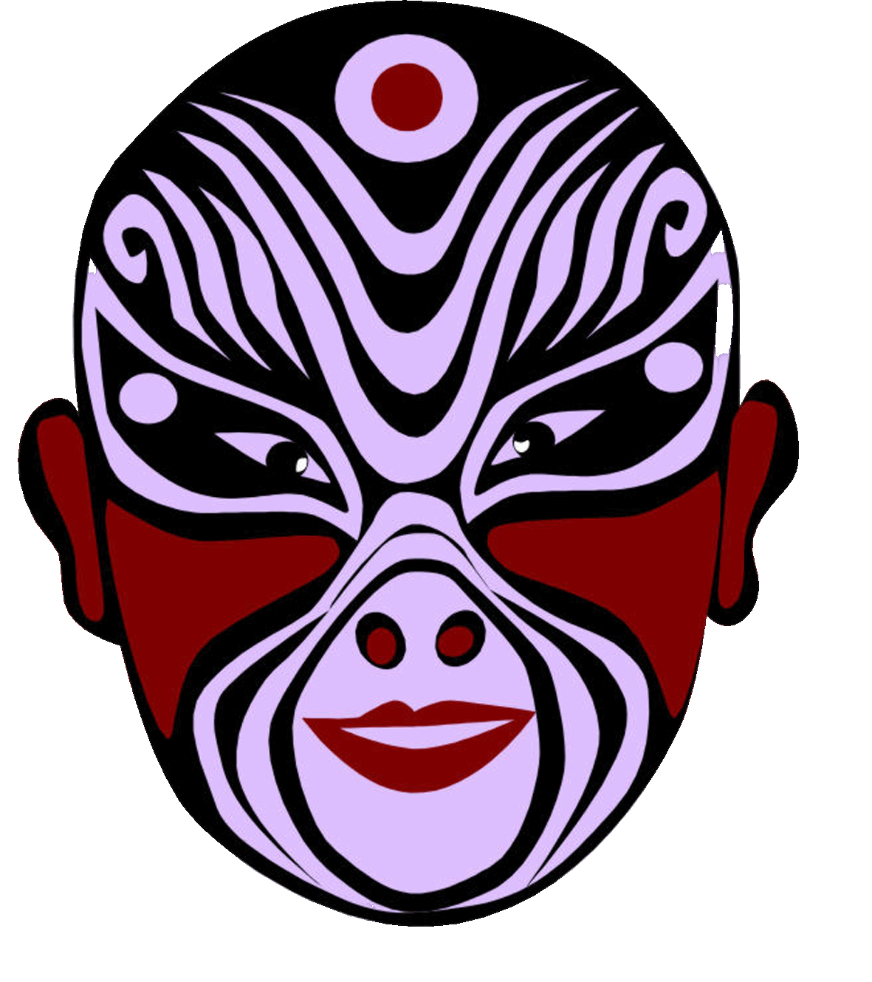
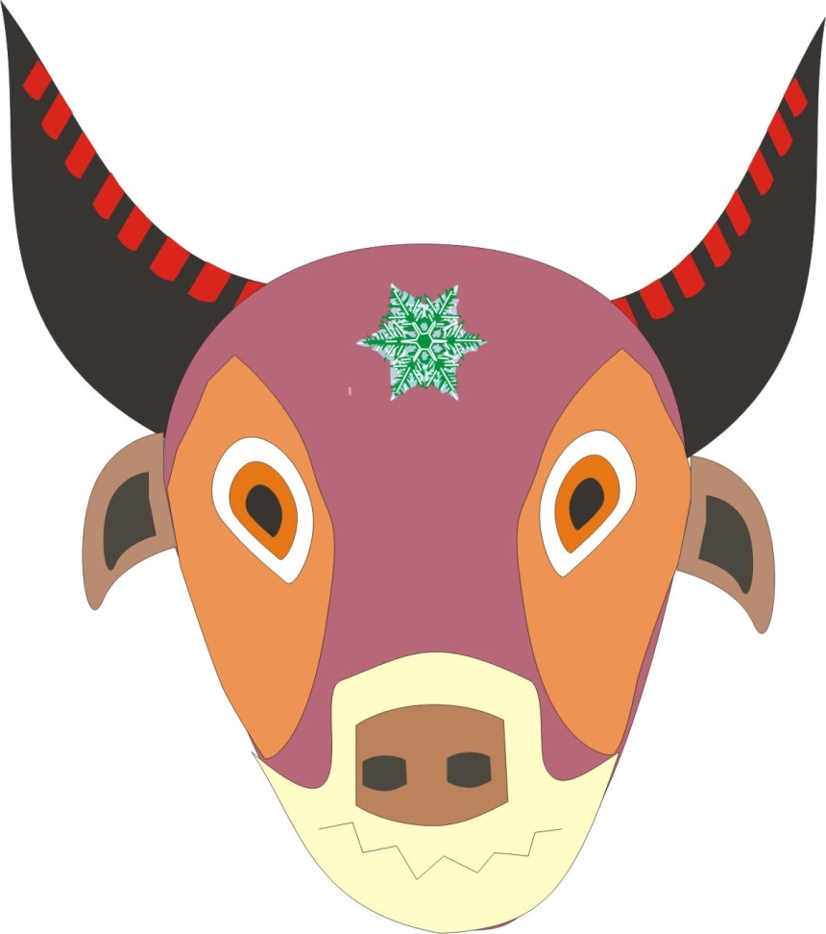



TẠO DÁNG VÀ TRANG TRÍ MẶT NẠ

Slide 2

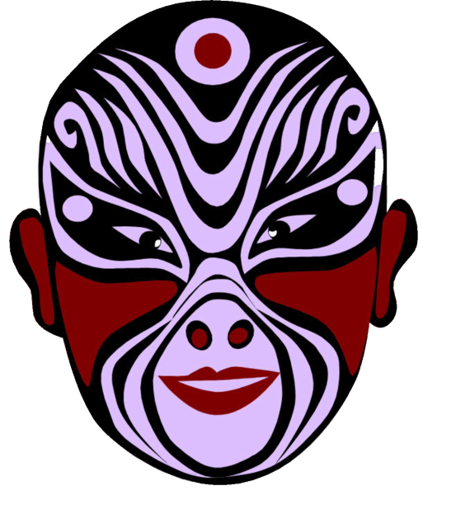
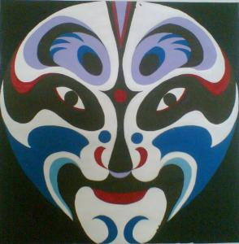
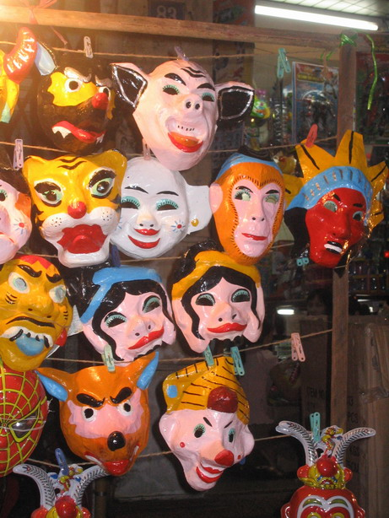
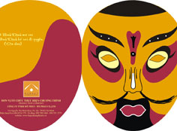
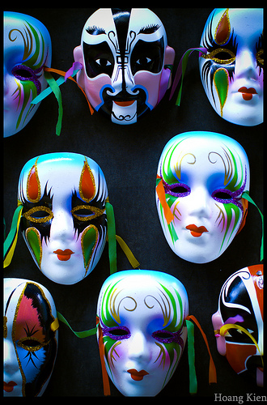
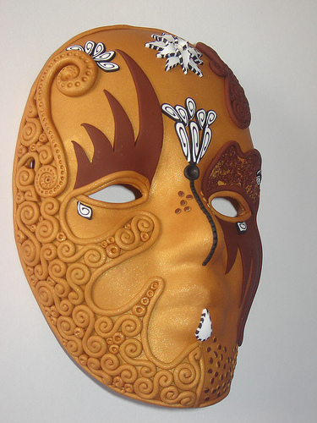
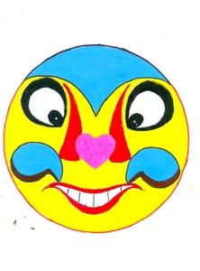
Tạo dáng và trang trí mặt nạ
I. Quan sát - nhận xét

Slide 3
Tạo dáng và trang trí mặt nạ
I. Quan sát - nhận xét
Câu hỏi thảo luận
Em hãy nêu những hiểu biết của minh về mặt nạ? Gợi ý:
* Mặt nạ là gì ? * Mục đích sử dụng? * Đối tượng sử dụng? * Có mấy hình dạng mặt nạ? * Chất liệu sử dụng?
* Dùng trong trường hợp nào?

Slide 4
Tạo dáng và trang trí mặt nạ
I. Quan sát - nhận xét
Mặt nạ là gì ?
1. Khái niệm:
- Là một hình mặt khác với mặt thật của người sử dụng.

Slide 5
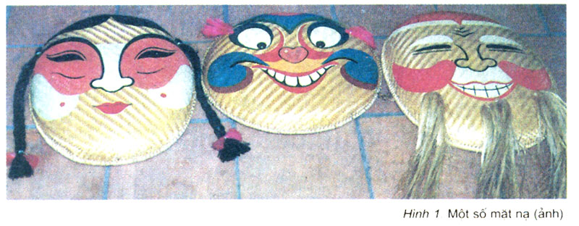
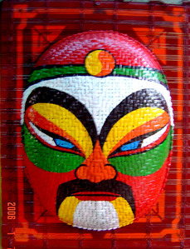
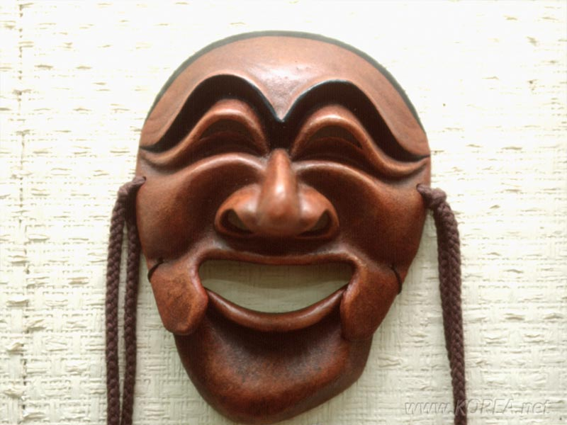
Tạo dáng và trang trí mặt nạ
I. Quan sát - nhận xét
Mặt nạ thường được dùng để làm gì ?
1. Khái niệm:
2. Mục đích sử dung.
Trang trí nội thất
Trang trí nội thất
Hóa trang.

Slide 6
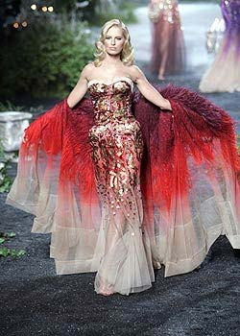
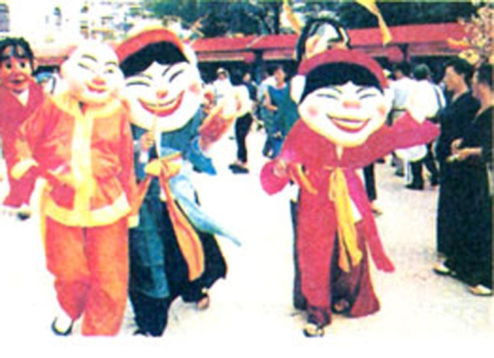

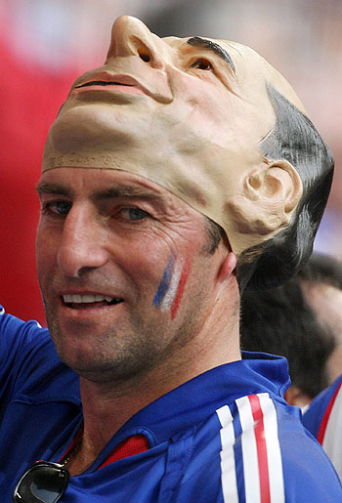
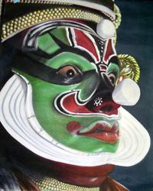
Tạo dáng và trang trí mặt nạ
I. Quan sát - nhận xét
1. Khái niệm:
Hóa trang
2. Mục đích sử dụng
Trang trí nội thất
Hoá trang

Slide 7
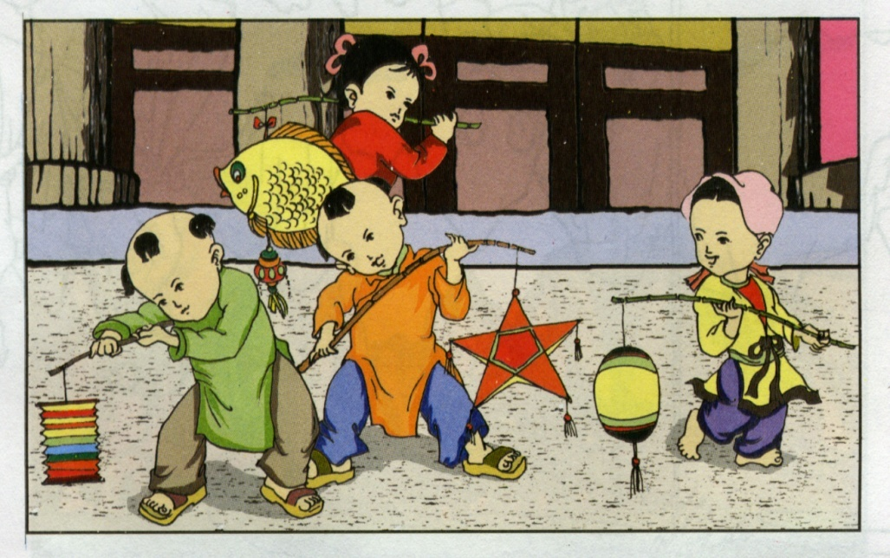
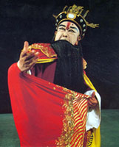
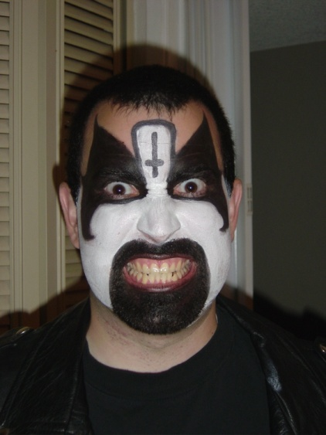
Tạo dáng và trang trí mặt nạ
Dùng cho tất cả mọi người
I. Quan sát - nhận xét
Những ai có thể sử dụng mặt nạ?
1. Khái niệm
2. Mục đích sử dụng.
3. Đối tượng sử dụng.

Slide 8
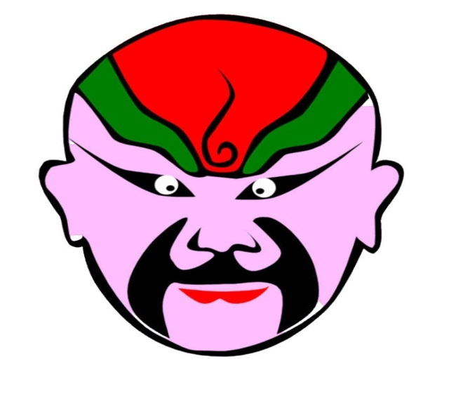
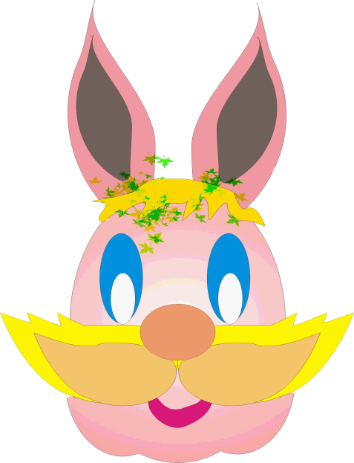
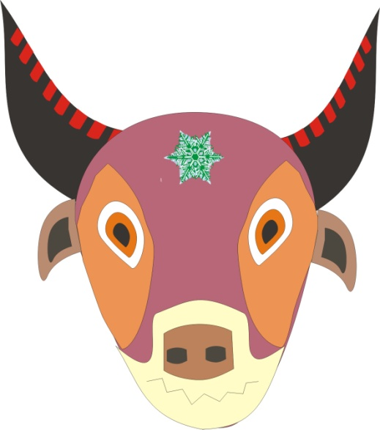
Tạo dáng và trang trí mặt nạ
I. Quan sát - nhận xét
Mặt nạ thường có các hình dáng như thế nào?
1. Khái niệm
2. Mục đích sử dụng:
3. Đối tượng sử dụng.
4. Hình dạng mặt nạ.
Hình dạng mặt người.
Hình mặt người hoặc mặt con thú.
Hình dạng mặt thú.

Slide 9
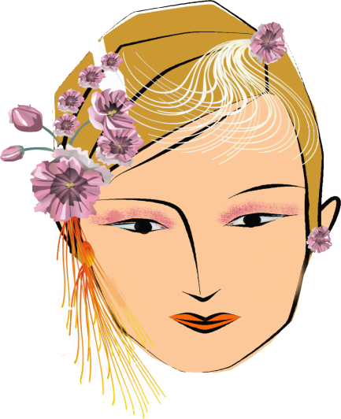
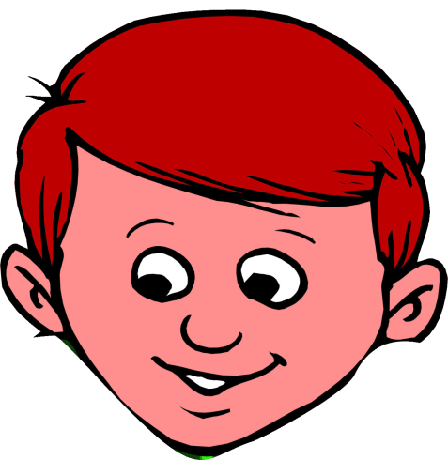
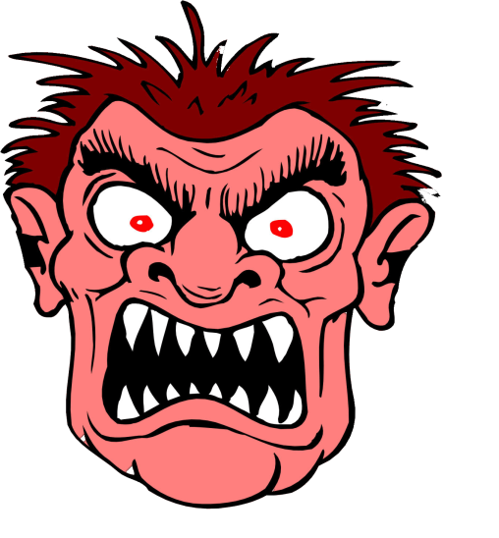
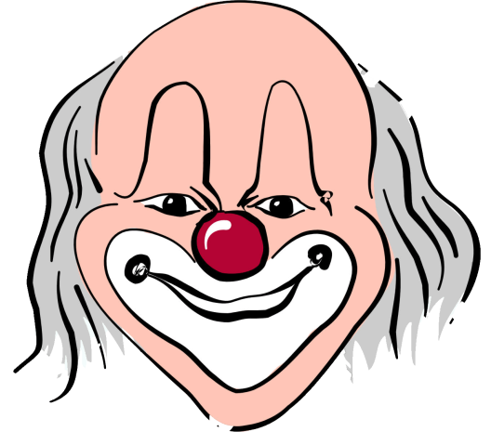
Tạo dáng và trang trí mặt nạ
I. Quan sát - nhận xét
1. Khái niệm:
2. Mục đích sử dụng:
3. Đối tượng sử dụng.
4. Hình dạng mặt nạ
Hiền lành
Hình dạng mặt người hoặc mặt thú.
-Mặt hiền lanh, hài hước hay dữ tợn.
Hài hước
Dữ tợn

Slide 10
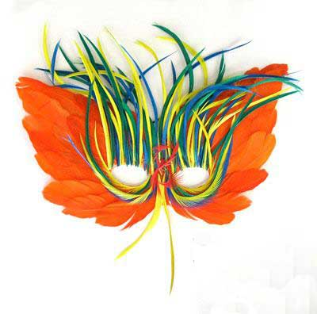
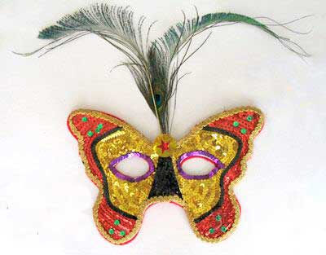
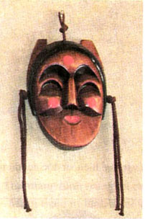
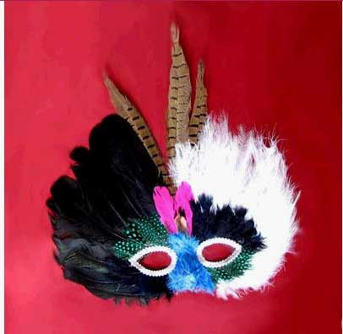

Bài 16
Tạo dáng và trang trí mặt nạ
Mặt nạ thường được làm bằng những chất liệu gì?
I. Quan sát - nhận xét
Gỗ
5. Chất liệu.
- Kim loại
- Gỗ.
- Nhựa
- Nan tre.
*Nhiều chất liệu
khác :
Giấy, lông chim…
Nhựa
Kim loại
Nan tre

Slide 11
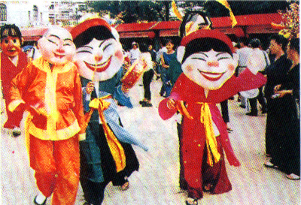
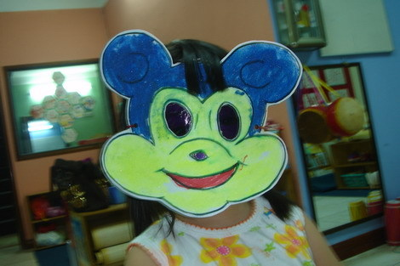
Bài 16
Tạo dáng và trang trí mặt nạ
I. Quan sát - nhận xét
Mặt nạ thường được dùng vào những dịp nào?
5. Chất liệu.
- Kim loại.
- Gỗ.
- Nhựa.
- Nan tre.
*Nhiều chất liệu
khác:
Giấy, lông chim…
Lễ hội
Vui chơi
Biểu diễn nghệ thuật

Slide 12
Bài 16
Tạo dáng và trang trí mặt nạ
I. Quan sát - nhận xét
II. Cách tạo dáng và trang trí
1. Tạo dáng
- Chọn hình dáng mặt nạ và kẻ đường trục.
2. Tìm mảng hình trang trí.
- Xác định vị trí vẽ các mảng mắt, mũi, miệng, tai…

Slide 13
Bài 15
Tạo dáng và trang trí mặt nạ
I. Quan sát - nhận xét
II. Cách tạo dáng và trang trí
3. Vẽ màu.
- Màu sắc phải hợp với tinh cách của nhận vật

Slide 14
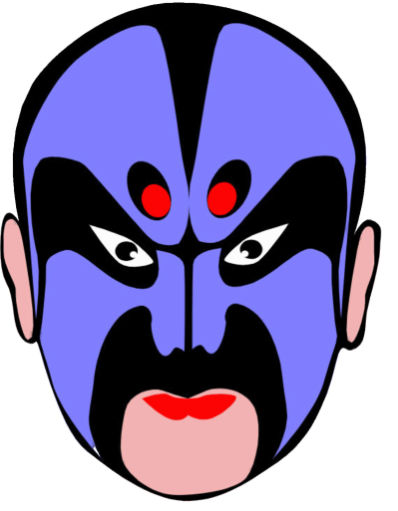

Bài 15
Tạo dáng và trang trí mặt nạ
I. Quan sát - nhận xét
II. Cách tạo dáng và trang trí
3. Vẽ màu.
- Màu sắc phải hợp với tinh cách của nhân vật.
Màu nhẹ nhàng
Ví dụ:
-Nhân vật hiền lành màu nhẹ nhang, trang nhã.
-Nhân vật dữ tợn màu mạnh mẽ.
Màu mạnh mẽ

Slide 15
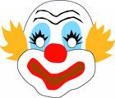
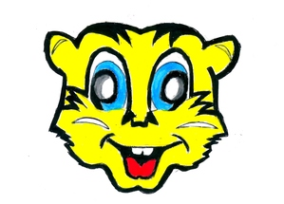
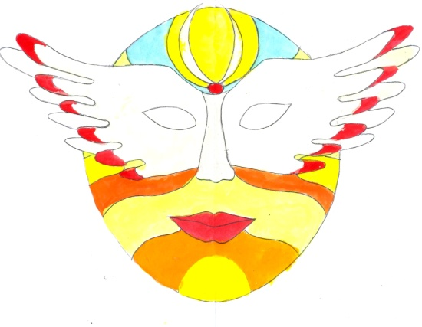
Bài 15
Tạo dáng và trang trí mặt nạ
I. Quan sát - nhận xét
II. Cách tạo dáng và trang trí
1. Tìm dáng.
2.Tìm mảng hình trang trí.
3. Vẽ màu .

Slide 16

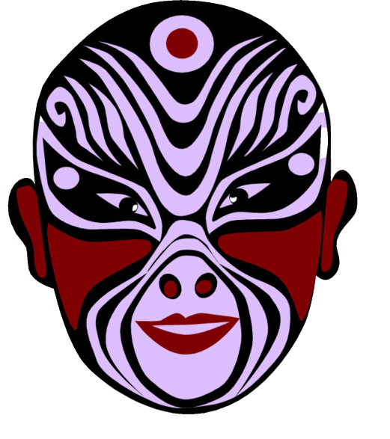

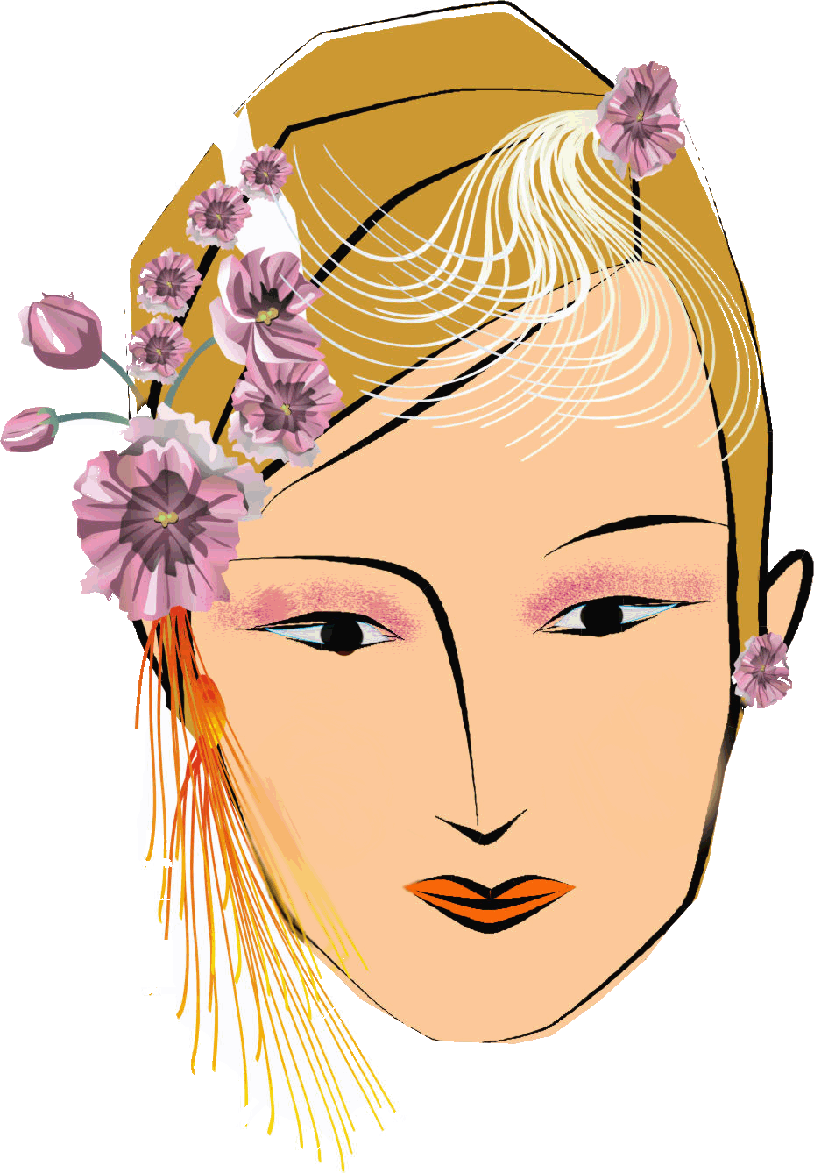
Bài 16
Tạo dáng và trang trí mặt nạ
I. Quan sát - nhận xét
Tham khảo một số mặt nạ
II. Cách tạo dáng và trang trí
1. Tìm dáng.
2. Tìm mảng hình trang trí.
3. Vẽ màu.

Slide 17


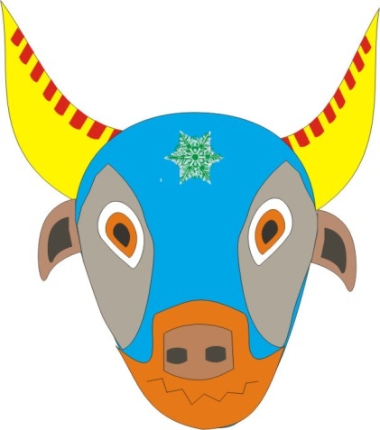

Bài 16
Tạo dáng và trang trí mặt nạ
Mặt thú
I. Quan sát - nhận xét
II. Cách tạo dáng và trang trí
1. Tìm dáng.
2. Tìm mảng hình trang trí.
3. Vẽ màu.

Slide 18


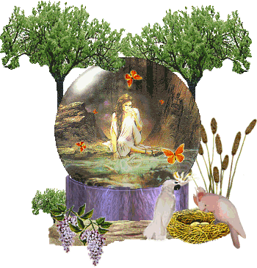


Bài 16
Tạo dáng và trang trí mặt nạ
I. Quan sát - nhận xét
II. Cách tạo dáng và trang trí
Bài tập :
III. Thực hành
Em hãy tạo dáng và trang trí mặt nạ theo ý thích của mình.

Slide 19
Đánh giá kết quả học tập
Em có nhận xét gì về bài vẽ của bạn?
Cách tạo dáng mặt nạ.
Cách trang trí mặt nạ.

Slide 20
Dặn dò :
- Hoàn thành bài vẽ.

Slide 21


